Slide 1
Prevención y control de infecciones: enfermedad por el virus de Marburgo (EVM)
Seguridad relacionada con las inyecciones
Entornos de atención médica con recursos entre limitados e intermedios
Actualizado: marzo del 2023
Notes:
Audiencia destinataria: esta presentación se enfoca en lo que los trabajadores de la salud deben saber acerca de la seguridad relacionada con las inyecciones durante un brote de la enfermedad por el virus de Marburgo.
Tenga en cuenta que los temas sobre la prevención y el control de infecciones para la enfermedad por el virus de Marburgo se presentan en orden, y se espera que los participantes avancen a lo largo de la serie. Sin embargo, puede combinar el contenido para satisfacer las necesidades de los participantes, y podría necesitar ajustar el ejemplo del guion de forma acorde.
Cantidad de tiempo estimado con participación de la audiencia: aproximadamente 15-25 minutos.
Guion:
¡Bienvenidos! Hoy nos enfocaremos en la seguridad relacionada con las inyecciones durante un brote de la enfermedad por el virus de Marburgo. Hablaremos sobre por qué es importante ayudar a prevenir la transmisión de esta enfermedad en centros de atención médica y luego hablaremos sobre los pasos que se deben seguir para garantizar su seguridad y la de sus pacientes cuando administren inyecciones.

Slide 2
Objetivos de aprendizaje
Después de esta presentación, los participantes podrán:
  Explicar por qué es importante usar una aguja y una jeringa para un paciente una sola vez en el contexto de la EVM.
  Describir 3 cosas que hay que evitar cuando se desechan agujas usadas.
Notes:
Guion:
Tenemos 2 objetivos de aprendizaje en el día de hoy. Para el final de nuestro encuentro, ustedes deberían poder explicar por qué es importante usar una aguja y una jeringa para un paciente una sola vez en el contexto de la enfermedad por el virus de Marburgo. También deberían poder describir tres cosas que hay que evitar cuando se desechan agujas usadas.

Slide 3
Hablar sobre lo siguiente:
Se requieren muchos pasos para administrar inyecciones de forma segura. ¿Cuáles son 2 cosas que siempre hace cuando prepara o administra una inyección para que usted y sus pacientes se mantengan seguros?
Notes:
Activación de los conocimientos previos:
Un beneficio clave de trabajar con estudiantes adultos es que probablemente ya tengan algo de conocimiento o experiencia relacionados con el tema que usted está enseñando. Activar los conocimientos previos ayuda a los estudiantes a conectar el aprendizaje nuevo con lo que ya saben y podría ayudarlos a entender información nueva de mejor forma. También lo ayuda a usted, el instructor, a identificar vacíos de conocimiento donde podría necesitar dedicar más tiempo o agregar énfasis cuando enseñe. Use esta diapositiva como una oportunidad para que los estudiantes compartan lo que ya saben.
Guion:
Puede que muchos de ustedes les administren inyecciones a pacientes regularmente. Se requieren muchos pasos para administrar inyecciones de forma segura. ¿Cuáles son 2 cosas que siempre hacen cuando preparan o administran inyecciones para que ustedes y sus pacientes se mantengan seguros?
[Permítales a algunos participantes compartir sus respuestas. Estas podrían variar].
Vamos a pasar la mayoría del tiempo hoy conversando sobre los pasos que se deben seguir para hacer que las inyecciones sean seguras en el contexto de la enfermedad por el virus de Marburgo, pero primero, conversemos sobre por qué la seguridad relacionada con las inyecciones es importante.

Slide 4
¿Por qué seguridad relacionada con las inyecciones?
Las prácticas inseguras de inyección pueden causar la transmisión de la EVM a los pacientes y al personal.
Volver a usar agujas y jeringas podría contribuir a la propagación de la EVM entre pacientes.
El desecho inseguro que causa pinchazos de aguja accidentales puede contribuir a la propagación de la EVM entre los pacientes y el personal.
Seguir las prácticas seguras de inyección ayuda a protegerlo a usted, sus pacientes, sus compañeros de trabajo y su comunidad contra la EVM.
Notes:
Guion:
Usar prácticas inseguras de inyección podría permitir que patógenos que se transmiten por la sangre, como la enfermedad por el virus de Marburgo, se transmitan a los pacientes y el personal. Ciertas prácticas, como volver a usar agujas y jeringas y el desecho inseguro de agujas, puede causar la propagación de la enfermedad por el virus de Marburgo a los pacientes y el personal.
Al seguir prácticas seguras de inyección, como lo conversaremos hoy, ayudan a protegerse a ustedes mismos, y también a los pacientes y compañeros de trabajo en su centro médico. Al mantenerse seguros contra la enfermedad por el virus de Marburgo, protegen a las personas con las que entran en contacto en su comunidad, como su familia y sus amigos.

Slide 5
7 pasos para la administración segura de inyecciones
PASO 1: Higienización de las manos
PASO 2: Uso de un espacio de trabajo limpio
PASO 3: Uso de jeringa y aguja estériles y nuevas
PASO 4: Uso de vial de medicamento y diluyente estériles
PASO 5: Preparación de la piel
PASO 6: Recolección adecuada de los objetos cortopunzantes
PASO 7: Manejo adecuado de los desechos
is_best-practices-guidelines.pdf (who.int)
Notes:
Guion:
Estos son los siete pasos para la administración segura de inyecciones según la Organización Mundial de la Salud.
PASO 1: Higienización de las manos
PASO 2: Uso de un espacio de trabajo limpio
PASO 3: Uso de jeringa y aguja estériles y nuevas
PASO 4: Uso de vial de medicamento y diluyente estériles
PASO 5: Preparación de la piel
PASO 6: Recolección adecuada de los objetos cortopunzantes
PASO 7: Manejo adecuado de los desechos
Vamos a ver cada paso en más detalle.

Slide 6
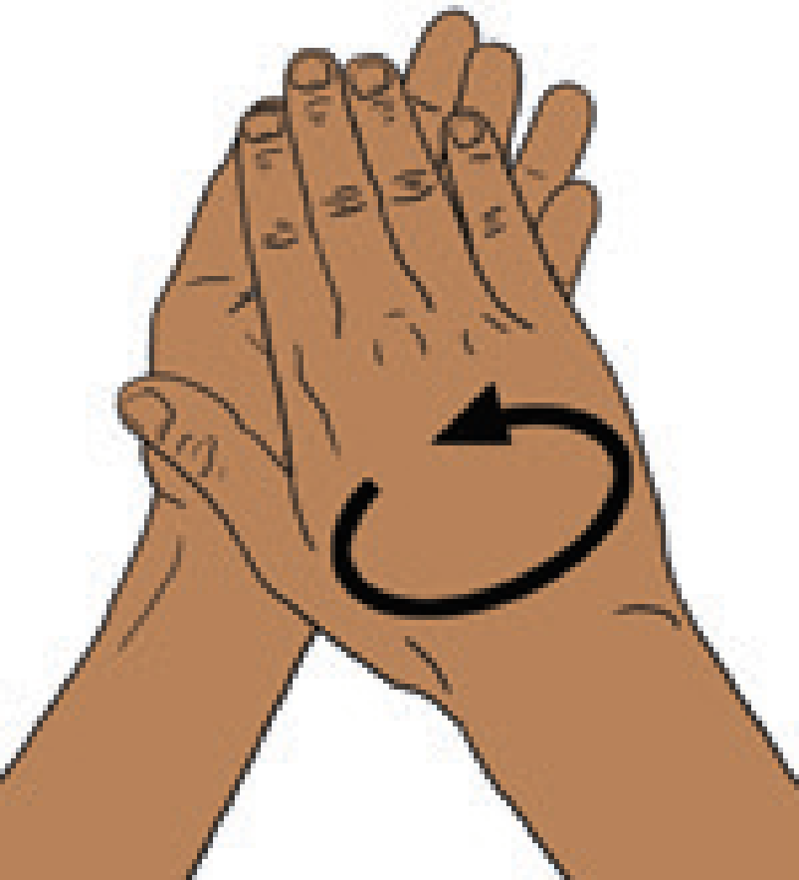
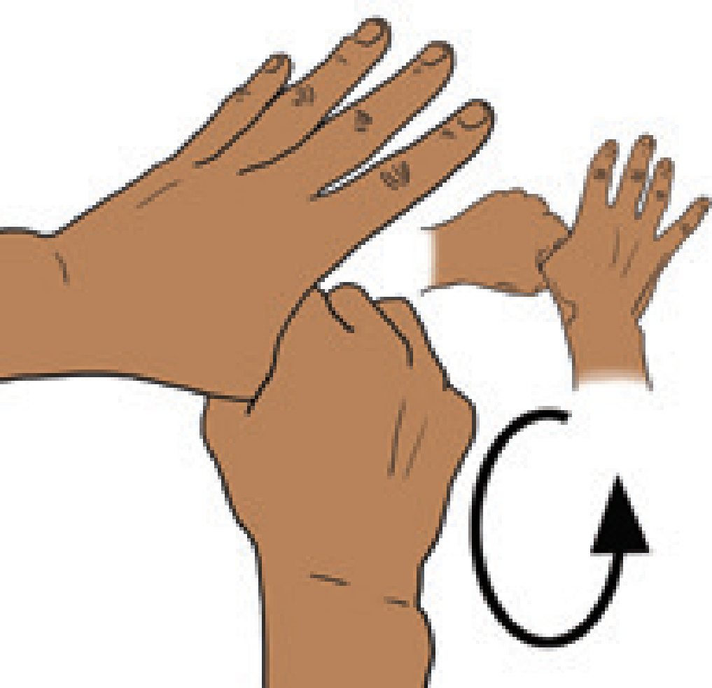
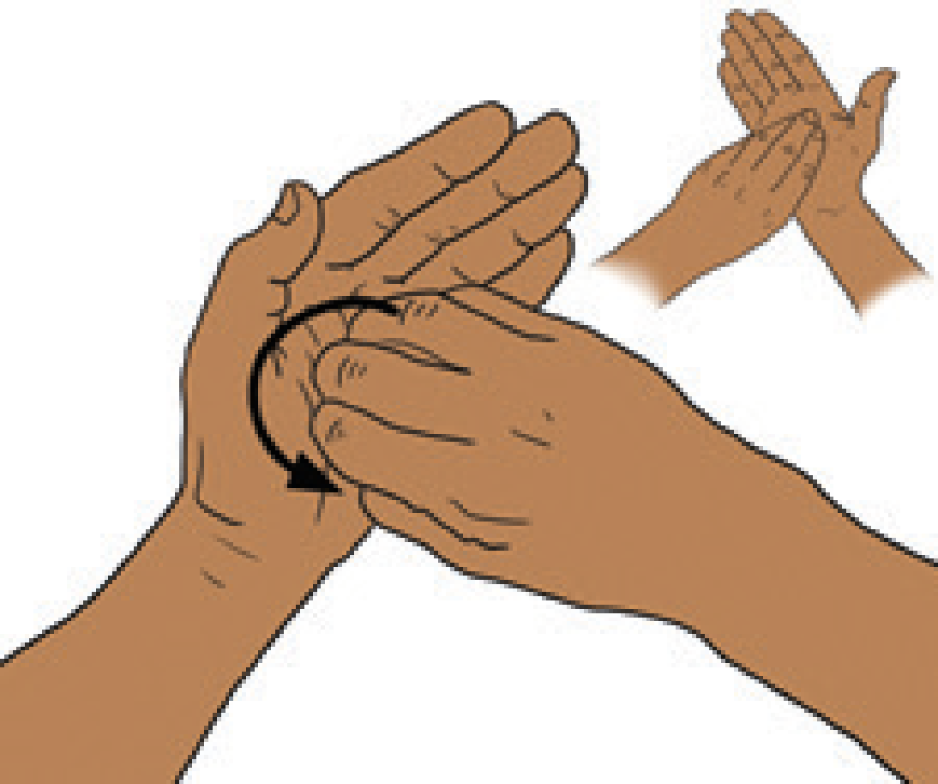
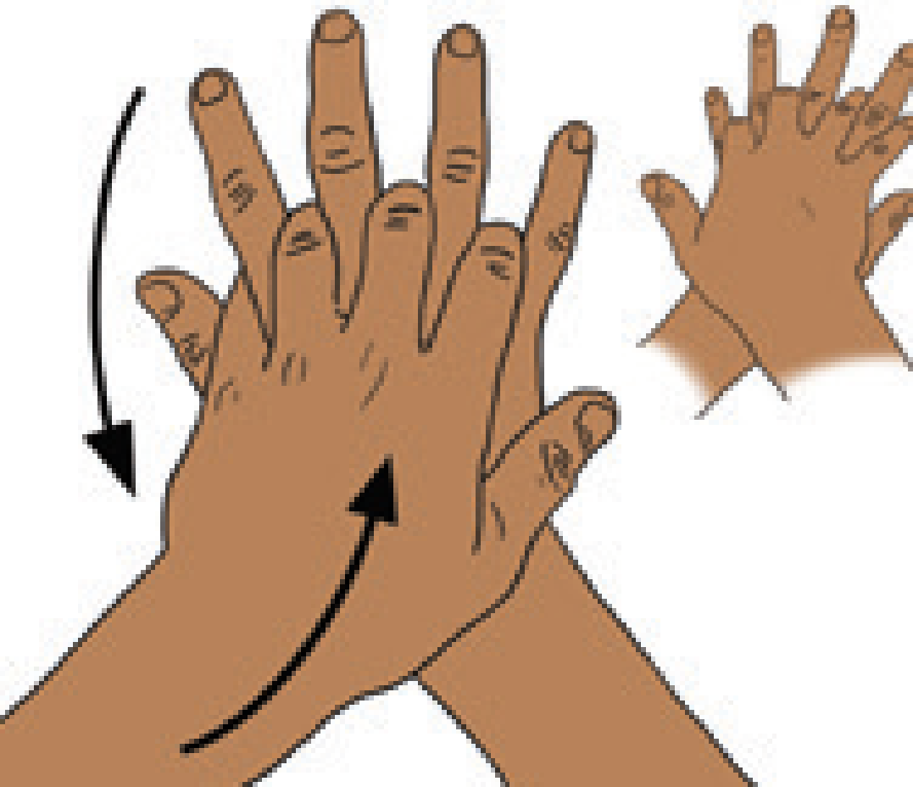
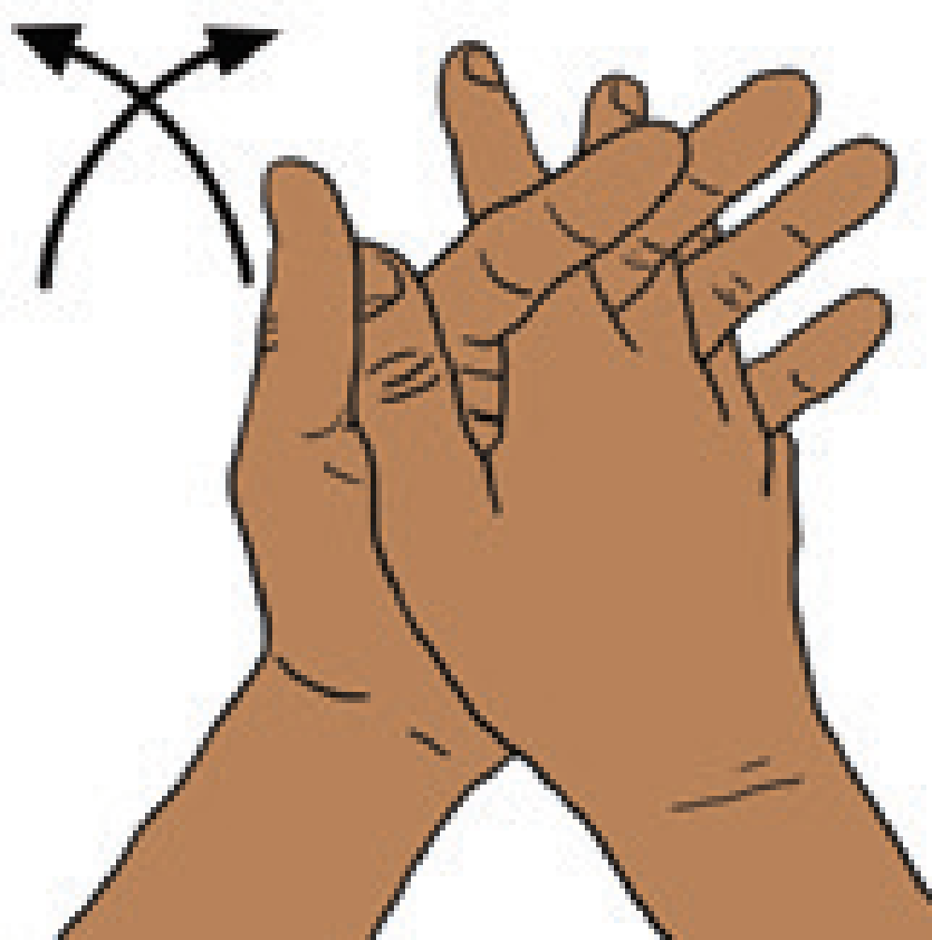
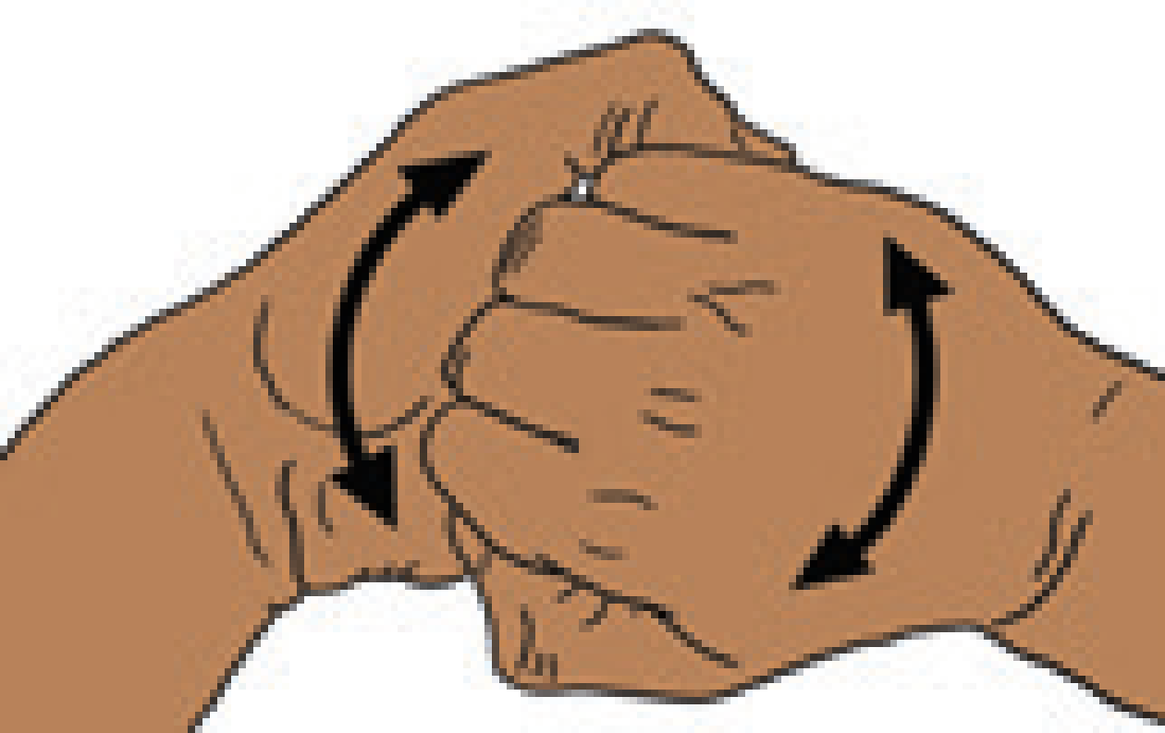
Paso 1: Higienización de las manos
Realizar la higiene de las manos antes de preparar las inyecciones.
Realizar la higiene de las manos antes de un procedimiento limpio (inyección) y después de la exposición a sangre o líquidos corporales, o del contacto con el paciente (después de la inyección).
El uso de guantes no sustituye la necesidad de higienizarse las manos.
Notes:
Guion:
Primero, antes de preparar una inyección, deberán higienizarse las manos. También necesitan hacerlo antes y después de administrar la inyección. Aunque pueden usar guantes, su uso no sustituye la necesidad de higienizarse las manos.

Slide 7
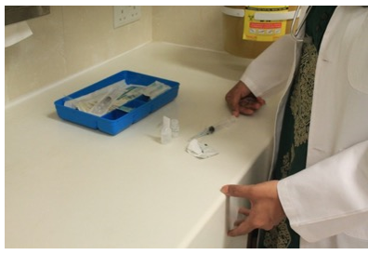
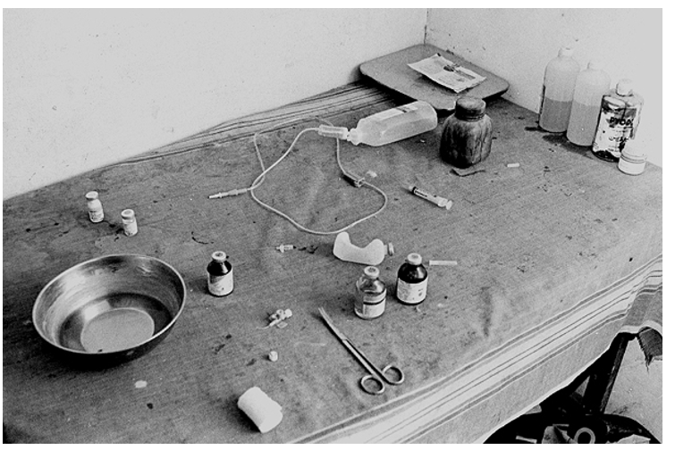
Paso 2: Uso de un espacio de trabajo limpio
Preparar la inyección en un área limpia y designada.
Notes:
Guion:
Además de manos limpias, necesitan un espacio de trabajo limpio. Cuando preparen una inyección, siempre háganlo en un área limpia y designada.

Slide 8
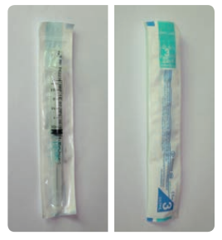
Paso 3: Uso de aguja y jeringa estériles
Siempre usar una jeringa y aguja estériles.
1 aguja y 1 jeringa para 1 paciente 1 vez.
NO usar una aguja o jeringa si el empaque ha sido perforado, roto o expuesto a humedad.
Empaque nuevo y sin daños
Notes:
Guion:
Siempre usen una jeringa y aguja estériles. Deberán usar una aguja y jeringa solo una vez para un paciente. Si es posible, usen una aguja y jeringa con mecanismos que impiden su reutilización o que protegen contra lesiones.
Si el empaque de la aguja o jeringa ha sido perforado, roto o expuesto a humedad, podría estar contaminada, y no debería usarla.
Según el centro médico y las cadenas de suministro, vemos mucha reutilización de agujas y jeringas, y hay algunos datos no comprobados de brotes anteriores de que reutilizar agujas y jeringas podría contribuir a la amplificación de la enfermedad por el virus de Marburgo en centros de atención médica, especialmente en áreas donde se considera a las inyecciones como el estándar terapéutico en comparación con los medicamentos orales. El uso de agujas y jeringa estériles es importante.

Slide 9
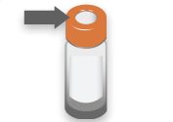

Paso 4: Uso de vial de medicamento estéril
Viales de medicamento
Siempre leer las etiquetas de los viales y seguir las recomendaciones para el producto específico sobre su uso, almacenamiento y manipulación.
Verificar la vía de administración (¿intramuscular? ¿intradérmica?) y la fecha de vencimiento.
Limpiar la tapa o el tapón de goma con alcohol al 70 % (u otro antiséptico disponible) y dejar que se seque al aire.
Perforar el vial del medicamento solo con una aguja estéril.
¡EL TAMAÑO NO IMPORTA!
Viales de medicamento de una dosis y de múltiples dosis
Usar viales de medicamento de una dosis cuando sea posible.
Si se usa un vial de múltiples dosis, desinfectar el tapón de goma antes de cada uso y usar una aguja y jeringa estériles cada vez para evitar la contaminación.
Los viales de una dosis y de múltiples dosis pueden venir en cualquier forma y tamaño. No asuma que un vial contiene una o múltiples dosis con base en el tamaño o volumen del medicamento. ¡SIEMPRE revise la etiqueta!
Notes:
Guion:
Puede que noten un patrón aquí: manos limpias, espacio de trabajo limpio, aguja y jeringa estériles, y ahora agregamos un vial de medicamento estéril.
Siempre deben leer las etiquetas de los viales y seguir las recomendaciones para el producto específico sobre su uso, almacenamiento y manipulación. También deben verificar la vía de administración. ¿Es intramuscular? ¿Es intradérmica? Y deberían revisar la fecha de vencimiento en el vial o la ampolla. Si la fecha ya pasó, no deben usar el medicamento.
Para evitar la contaminación, antes de una inyección, siempre limpien la tapa o el tapón de goma de un vial de medicamento con alcohol al 70 % u otro antiséptico disponible y dejen que se sequen al aire. Luego, solo perforen el vial del medicamento con una aguja estéril. Se prefieren los viales de medicamento de una dosis cuando sea posible, pero si deben usar viales de múltiples dosis, desinfecten el tapón de goma antes de cada uso y usen una aguja y jeringa estériles cada vez para evitar la contaminación. Recuerden que el tamaño o la forma de un vial no indican si contiene una o múltiples dosis. Siempre revisen la etiqueta y no usen viales de una dosis más de una vez.

Slide 10
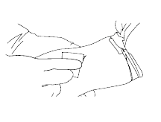
Paso 5: Preparación de la piel
Aplicar una solución a base de alcohol al 60-70% (alcohol isopropílico, etanol u otro antiséptico disponible) a un bastoncito de algodón (hisopo) o toallita de un uso.
Limpiar el área desde el centro del lugar donde se va a poner la inyección hacia afuera, pero no repetirlo en la misma área.
Aplicar la solución por 30 segundos y después dejar secar por completo.
NO usar algodones almacenados en un recipiente de múltiples usos húmedo.
Notes:
Guion:
El último paso para garantizar la seguridad antes de administrar una inyección es preparar la piel del paciente en el lugar donde se va a administrar.
Para hacer esto, apliquen una solución a base de alcohol al 60-70 % (como alcohol isopropílico, etanol u otro antiséptico disponible) a un bastoncito de algodón (hisopo) o toallita de un uso.
Limpien el área donde van a administrar la inyección desde el centro del lugar donde se va a poner hacia afuera, pero no lo repitan en la misma área.
Apliquen la solución por 30 segundos y después dejen secar por completo.
Cuando hagan esto, NO usen algodones almacenados en un recipiente de múltiples usos húmedo.
Ahora, con las manos limpias, un espacio de trabajo limpio, una aguja y jeringa estériles, un vial de medicamento estéril y un lugar de inyección preparado, están listos para administrar la inyección de forma segura.

Slide 11
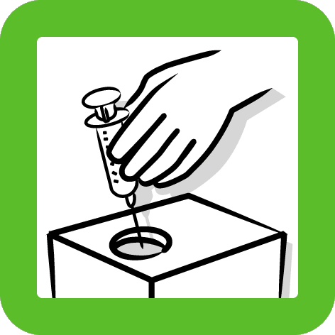

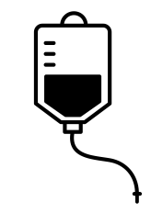
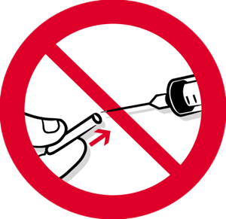

Paso 6: Recolección adecuada de los objetos cortopunzantes
QUÉ HACER
  Desechar la aguja y jeringa inmediatamente después de su uso
QUÉ NO HACER
  Desprender la aguja de la jeringa
  Volver a tapar las agujas
  Doblar o romper la aguja
  Dejar la aguja en un vial o bolsa de
  medicamento intravenoso
  Llenar de más los recipientes para
  objetos cortopunzantes
Notes:
Guion:
Pero las prácticas seguras de inyección no terminan con la inyección. Cómo desechan las agujas y jeringas también es importante. Idealmente, cuando se administra una inyección, hay una caja para objetos cortopunzantes al alcance de la mano. Inmediatamente después de administrar una inyección, deberían desechar la aguja y jeringa en la caja.
Nunca deben desprender la aguja de la jeringa. Ambas piezas deben colocarse en el recipiente para objetos cortopunzantes como unidad para reducir el riesgo de lesiones. Deberían evitar volver a tapar las agujas , doblar o romper agujas, o dejar agujas en un vial o en una bolsa de medicamento intravenoso como pueden ver en esta imagen en la esquina derecha inferior. Además, nunca deberían llenar de más los recipientes para objetos cortopunzantes. Estas malas prácticas para las inyecciones pueden producir la contaminación o pinchazos de aguja accidentales, lo que puede causar la transmisión de la enfermedad por el virus de Marburgo a ustedes o sus pacientes.

Slide 12


Paso 7: Manejo adecuado de los desechos
Recipientes para objetos cortopunzantes
NO deben llenarse de más.
Ubicación
En cada área de atención del paciente.
Al alcance de la mano cuando se administra una inyección.
En un carrito con medicamentos, una pared o una mesa o superficie cercana.
NO en el piso (peligroso para los niños; las cajas de cartón se pueden romper por frecuente humedad o agua en el piso).
sí
Notes:
Guion:
Idealmente, los recipientes para objetos cortopunzantes estarán ubicados en cada área de atención del paciente al alcance de la mano de donde están administrando la inyección. Sobre todo, los recipientes para objetos cortopunzantes no deben colocarse en el piso donde los niños podrían agarrarlos o donde frecuente exposición a la humedad en el piso podría causar que ciertos tipos de recipientes se rompan. En su lugar, los recipientes para objetos cortopunzantes podrían ubicarse en un carrito con medicamentos, en una pared o en una superficie cercana, como una mesa.
Cuando desechen agujas y jeringas, no llenen los recipientes de más.

Slide 13
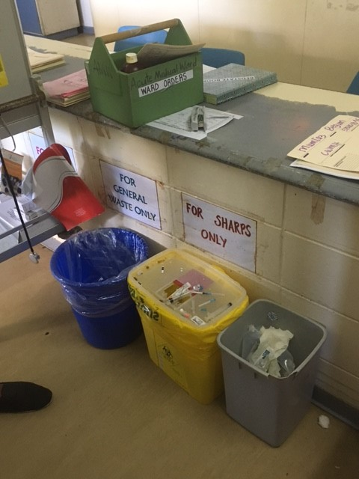
Verificación de conocimientos: seguridad relacionada con los objetos cortopunzantes
¿Qué debe cambiar para que el desecho de objetos cortopunzantes sea más seguro aquí?
Notes:
Script:
Ahora que hablamos sobre desechar agujas y otros objetos cortopunzantes, verifiquemos sus conocimientos. Imaginen que se encuentran con este recipiente para objetos cortopunzantes en su centro de atención médica. ¿Qué cambios deben hacerse para que el desecho de estos objetos sea más seguro aquí? [Deles unos minutos a los participantes para conversar entre todos o en grupos pequeños].

Slide 14
Comentarios: seguridad relacionada con los objetos cortopunzantes
La caja para objetos cortopunzantes debe colocarse fuera del piso.
  En la imagen, es fácil para los niños u otras personas meter la mano.
El desecho de objetos cortopunzantes debe estar adentro del recipiente, no solo encima.
No se deben volver a tapar las agujas o desprenderlas de las jeringas.
Tener recipientes aparte para separar los desechos es una buena práctica.
  Pero el recipiente gris debería estar etiquetado.
Notes:
[Puede que necesite adaptar lo siguiente según lo que hayan conversado los participantes sobre la foto en la diapositiva anterior].
Guion:
La caja para objetos cortopunzantes está en el piso. Esto hace que sea más fácil para los niños pequeños y otras personas meter la mano. Las cajas para objetos cortopunzantes nunca deben estar en el piso.
Todo el desecho de objetos cortopunzantes debe estar ADENTRO del recipiente, no solo encima. Pueden ver que varios productos cortopunzantes están encima de este recipiente.
En esos productos que están encima, podemos ver agujas a las que se les volvió a poner la tapa, agujas sin jeringas y jeringas sin agujas. Recuerden que deben desechar las agujas y jeringas juntas como una sola unidad, y nunca deben volver a ponerle la tapa a una aguja usada.
Por último, hay recipientes aparte para separar los desechos aquí, lo que es una buena práctica, pero no está claro para qué es el recipiente gris a la derecha. Se debe etiquetar para que los objetos cortopunzantes no se desechen por error ahí.

Slide 15
Reflexión
¿Qué dificultades encuentran en su centro médico respecto a la práctica de 1 aguja, 1 jeringa para 1 paciente, 1 vez? ¿Cómo se pueden superar estas dificultades?
¿Qué dificultades encuentran en su centro respecto al desecho seguro de agujas y otros objetos cortopunzantes en recipientes? ¿Cómo se pueden superar estas dificultades?
Notes:
Reflexión: anima a los participantes a aplicar, analizar y evaluar lo que han aprendido, los ayuda a profundizar su comprensión del tema, y también lo ayuda a usted a verificar su comprensión de lo que han aprendido.
Personalización: ayuda a los participantes a pensar en cómo lo que han aprendido se aplica a sus situaciones específicas. Conectar el aprendizaje a las experiencias personales ayuda a las personas a entender y recordar mejor las ideas que se enseñaron.
Guion:
Ahora que hemos conversado sobre las prácticas ideales de seguridad relacionada con las inyecciones, conversemos sobre cómo podría verse esto en su centro. ¿Qué dificultades han encontrado en su centro respecto a la práctica de 1 aguja, 1 jeringa para 1 paciente, 1 vez?
[Deles a los participantes unos minutos para responder; puede que quiera escribir las respuestas en una pizarra negra o blanca, o en una hoja de papel grande si tiene estos materiales].
¿Cuáles son algunas formas en las que se pueden superar estas dificultades?
[Las respuestas variarán. Usted también puede hacer sugerencias según lo considere oportuno].
¿Qué dificultades encuentran en su centro respecto al desecho seguro de agujas y otros objetos cortopunzantes en recipientes?
[Deles a los participantes unos minutos para responder; puede que quiera escribir las respuestas en una pizarra negra o blanca, o en una hoja de papel grande si tiene estos materiales].
¿Cómo se pueden superar estas dificultades?
[Las respuestas variarán. Usted también puede hacer sugerencias según lo considere oportuno].

Slide 16
Conclusiones clave
Proteger a los pacientes → 1 jeringa y 1 aguja para 1 paciente 1 vez.
Protegerse a ustedes → Desechar las agujas y otros objetos cortopunzantes de forma correcta.
Notes:
Guion:
Esto concluye nuestra sesión de hoy. Antes de que se vayan, quiero repasar algunos puntos clave que espero que se lleven de nuestro tiempo juntos. Recuerden que la seguridad relacionada con las inyecciones ayuda a protegerlos a ustedes, sus compañeros de trabajo y sus pacientes.
Ya que la enfermedad por el virus de Marburgo puede potencialmente propagarse al reutilizar agujas, es fundamental usar solo una jeringa y una aguja para un paciente solo una vez.
Para protegerse contra los pinchazos de aguja accidentales que potencialmente podrían infectarlos con el virus, es fundamental desechar las agujas y otros objetos cortopunzantes de forma correcta.

Slide 17
¡Gracias!

